Slide 1
主要安全事項說明
安全護欄照片
置料區照片
配合學校作息時間：
於寒假期間趕工，減少上課時間施工人員及施工項目
下課時間工程暫停，並管制工區與學生介面
利用假日進行影響地面活動區域之工程
上課時間避免噪音施工
安全措施：
屋頂施工區域安裝永久性安全護欄
置料區設置於較低影響之區域，並以多層警示帶警示
安全設施、施工人員配備均符合勞安規範
配合學校進行工區管理及相關範圍使用

Slide 2
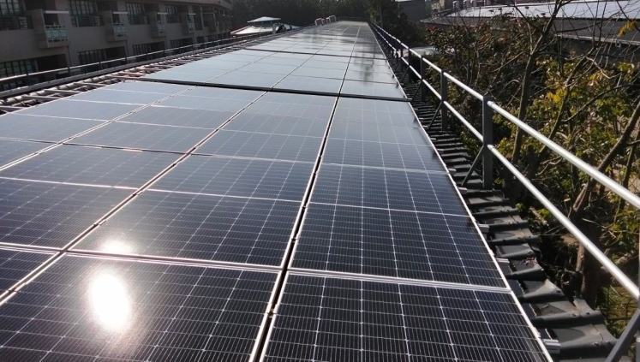
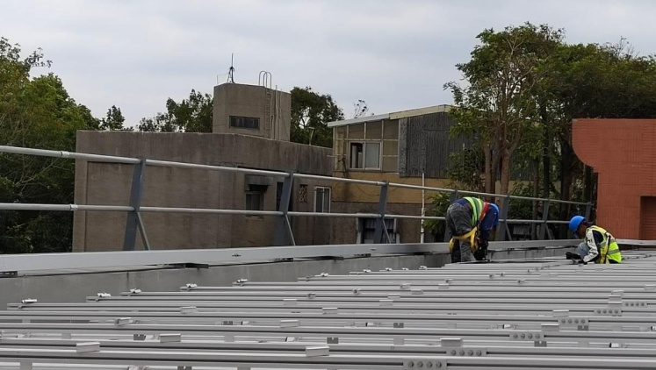
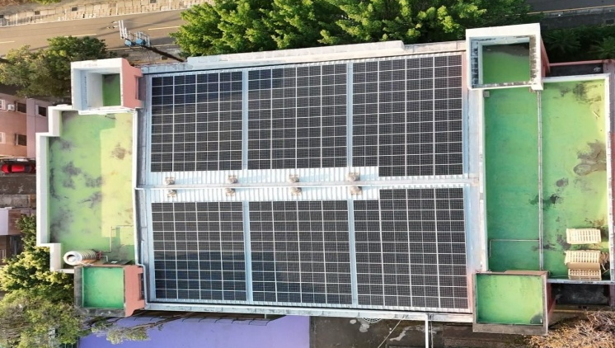
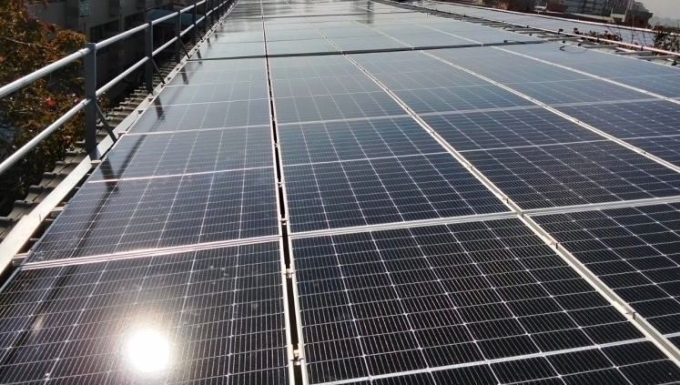
安全護欄照片
主要安全事項說明
置料區照片
勵學樓
體育館

Slide 3
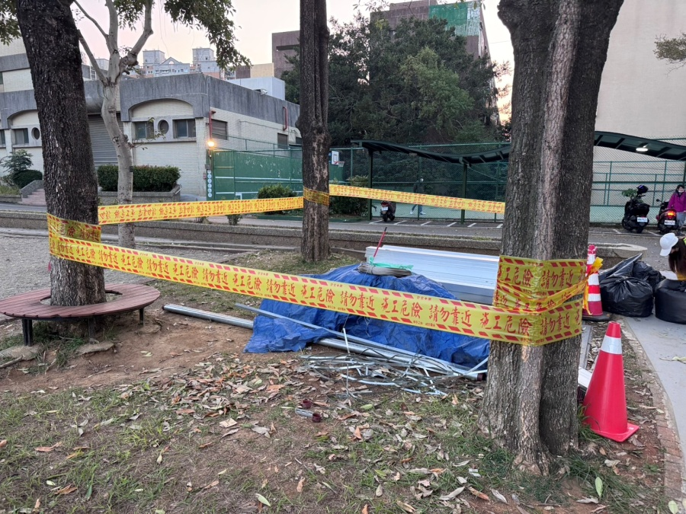
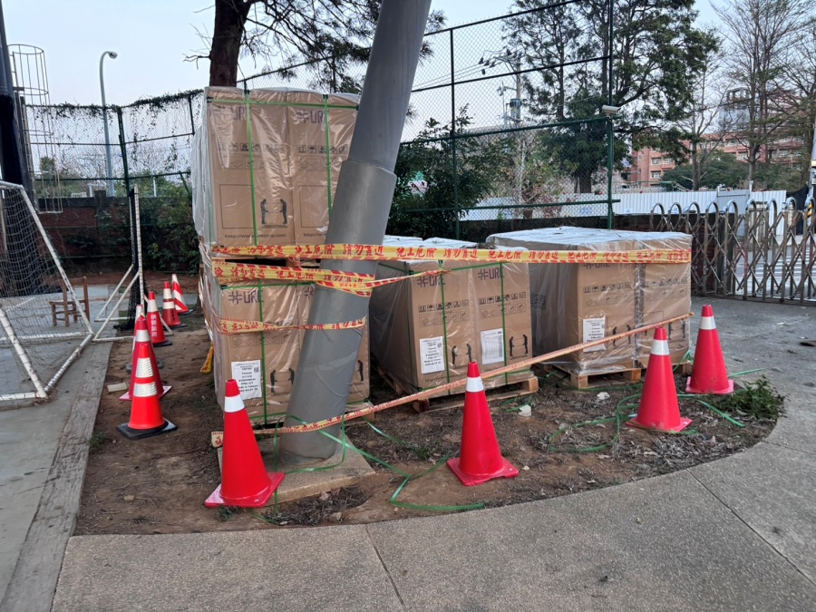
置料區照片
主要安全事項說明
安全護欄照片
車道邊
悟空球場側門邊

